Slide 1
Atsauces dati digitālo objektu pārvaldībā
Eduards Skvireckis
Datu pārvaldības eksperts
Latvijas Nacionālā bibliotēka
Tiešsaistes seminārs par digitālā kultūras mantojuma pārvaldību
2021. gada 16. jūnijs

Slide 2
Kultūras mantojuma digitālie resursi
Teksts, attēli, audio, video, kino, muzeju priekšmeti, kultūras pieminekļu 3D, digitāli radītā satura vākšana, nemateriālā mantojuma un kultūras norišu fiksēšana
Nepieciešamība aprakstīt un vienoti pārvaldīt kultūras mantojuma digitālos resursus, lai padarītu tos pieejamus lietotājiem
Notes:
Lai spētu VIENOTI pārvaldīt, nepieciešama atsevišķa (zināšanu organizēšanas) sistēma, kas to varētu nodrošināt, apkopojot visu partnerinstitūciju radītās un uzturētās zināšanas.
Bet, lai tas taptu skaidrāks, uzreiz jānošķir 2 tipu dati – aprakstošie un atsauces dati

Slide 3
Aprakstošie dati vs. Atsauces dati
Aprakstošie dati attiecas uz aprakstāmo objektu un ir izmantojami konkrētas informācijas sistēmas ietvaros ar ierobežotu iespēju tos izmantot atkārtoti
Atsauces (jeb autoritatīvie) dati kā aprakstāmo objektu sasaistes punkti, ļaujot tos izmantot atkārtoti. Augsta vērtība. Atsauces datus izmanto dažādas zināšanu organizēšanas sistēmas (ZOS)
Notes:
Aprakstoši dati – NMKK (Nacionālā muzeju krājuma kopkatalogs)
Bet kas ir zināšanu organizēšanas sistēmas?

Slide 4
Zināšanu organizēšanas sistēmas (ZOS)
Autoritatīvie dati
Klasifikācijas
Tēzauri
Ontoloģijas
Taksonomijas
u.c.
ZOS uzdevums ir:
Savstarpēji sasaistīt zināšanu objektus, veidojot semantisku tīklojumu
Saistīt lietotāju ar viņam nepieciešamo informāciju iespējami precīzi, paverot plašāku zināšanu kontekstu
Notes:
ZOS var tikt būvētas pēc dažādiem principiem, datu modeļiem, standartiem u.tml.

Slide 5
Zināšanu pārvaldības rīki Latvijā
Autoritatīvie dati
Nacionālais tēzaurs
UDK klasifikācijas sistēma
LNB Datu un zināšanu pārvaldības nodaļas speciālisti izmanto savu pieredzi, zināšanas un pētnieka intuīciju, lai veidotu, uzturētu un paplašinātu šīs sistēmas

Slide 6
Autoritatīvie dati (AUT)
Standartizētas, strukturētas, pārbaudītas un uzticamas ziņas par noteiktām entītēm (klasēm): personām, institūcijām, vietām, notikumiem, pasākumiem, darbiem u.c.
Autoritatīvos datus veido, lai kontrolētu personvārdu/nosaukumu atšķirīgās formas
Autoritatīvo datu veidošanu nosaka dažādi standarti un datu modeļi:
MARC21 Authority standarts → RDA
Notes:
LNB veidotās Autoritatīvo ierakstu datubāzes apjoms – 285 tūkstoši ierakstu (2020) no tiem:
Personu autoritatīvie ieraksti – 208 tūkstoši
Institūciju autoritatīvie ieraksti – 18 tūkstoši
Tematisko priekšmetu autoritatīvie ieraksti – 43 tūkstoši
Ģeogrāfisko nosaukumu autoritatīvie ieraksti - 9 tūkstoši
Formas/žanru autoritatīvie ieraksti – 1 tūkstotis
Unificētie nosaukumi (Bībele, Korāns, sēriju nosaukumi) – 4 tūkstoši
Sadarbība: LNB veidotos autoritatīvos ierakstus izmanto Valsts nozīmes bibliotēku kopkataloga, Digitālā bibliotēkas, publisko bibliotēku datu veidotāji kā arī Nacionālās enciklopēdijas veidotāji. LNB datu veidošanas eksperti izstrādā metodiskos materiālus un apmāca datu veidotājus.

Slide 7
Dažu datu modeļu entīšu salīdzinājums
Shēma: © Anita Rašmane, Anita Goldberga
Notes:
Mainās autoritatīvo ierakstu filozofija un darbības lauks. Saglabājot tradicionālo bibliotēku katalogu bibliogrāfisko ierakstu kontroles funkciju, autoritatīvie ieraksti kļūst par sadarbības instrumentu apmaiņai starp dažādām atmiņas institūcijām, dažādās informacionālās vidēs un informācijas izguves sistēmās. Bibliotēku datiem autoritatīvo ierakstu formā ir liela informatīva vērtība un, «pārtulkotiem» mašīnlasāmu standartu valodā, tiem ir būtiska loma semantiskā tīmekļa iespēju paplašināšanā saistībā ar kultūras mantojuma atklāšanu.

Slide 8
Saistītās vietas
Saistītie termini
Vārdformas
Saistītā dzimta
Saistītā institūcija
AUT datu bāze (LNC10) Aleph

Slide 9
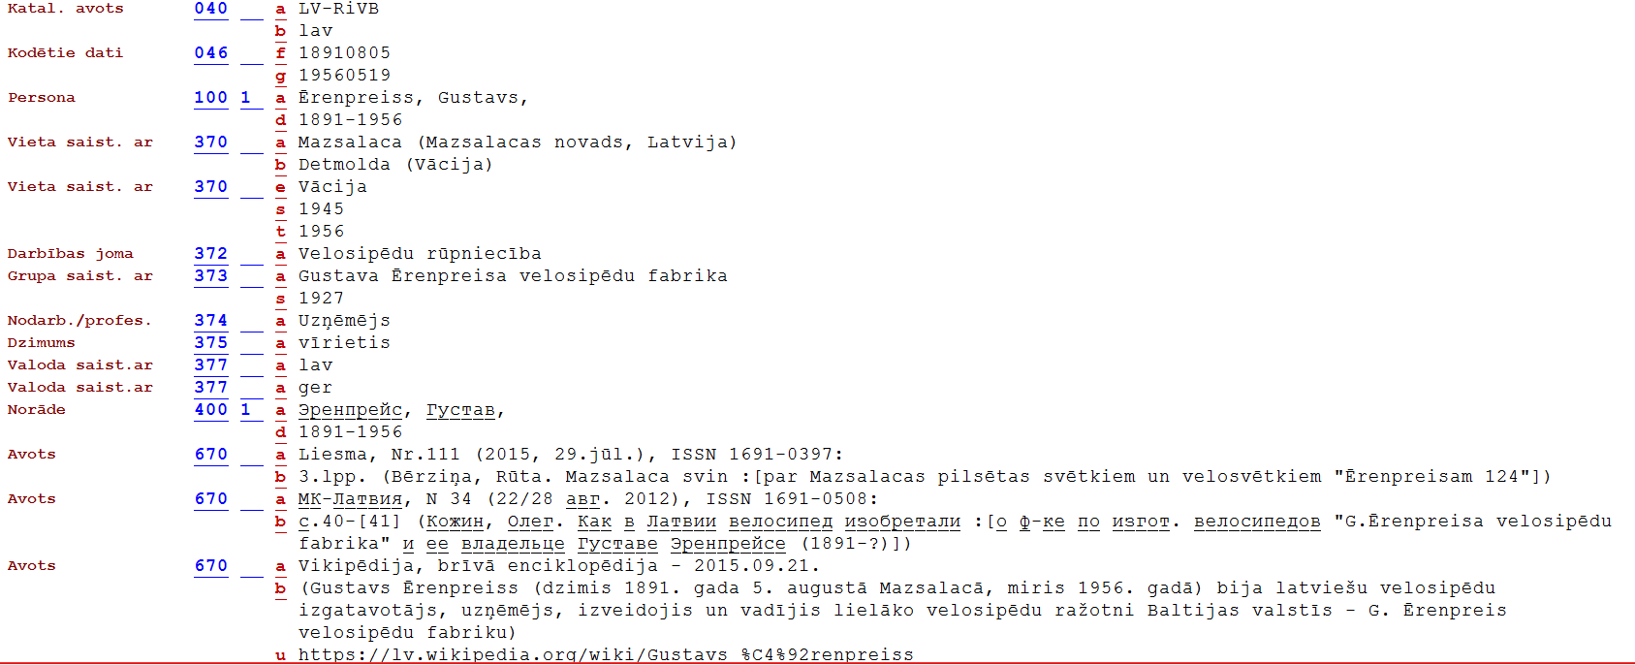
Notes:
RDA nodrošina iespēju veidot attiecību tīklu starp entītēm, kas ir precīzi formulētas FRBR LRM. Tās ir ne tikai tradicionālās attiecības starp Darbiem un to Aģentiem, bet arī starp dažādiem saistītiem darbiem, Darbu izteiksmēm, saistītām Personām, Dzimtām, Institūcijām u. tml. Visi paskaidrojumi ir teksta formā.

Slide 10
Nacionālais tēzaurs un tā lietojums digitālajās kolekcijās
Uz ASV Kongresa bibliotēkas Priekšmetu saraksta (LCSH) principiem veidota jēdzienu vārdnīca ar universāla lietojuma leksiku un asociatīvo, hierarhisko un ekvivalences attiecību kontroli
Notes:
LNBPS - kontrolēta vārdnīca ar bagātu un universāla lietojuma leksiku, kurā ir ne vien labi kontrolētas lietoto terminu pamatattiecības, bet arī sinonīmi, homogrāfi un daudzās mijnorādes (t.i,. sk. arī norādes).
Priekšmetu saraksta struktūra, īpaši tā hierarhisko attiecību kārtojums, norāda terminu paredzēto nozīmi un loģisko kārtojumu.
Nodrošināta ne vien bilingvāla piekļuve latviešu un angļu valodā, bet arī daudzvalodu piekļuve – ģeogrāfisko nosaukumu priekšmetiem un atsevišķu nozaru terminus vai objektus apzīmējušajiem tematiskajiem priekšmetiem.
Kontrolētos terminus no LNBPS izmanto arī KK, publisko bibliotēku tiešsaistes katalogos un Nacionālās digitālās bibliotēkas Letonica krājumā; digitālo kolekciju atspoguļošanai; Nacionālās analītikas datubāzē; LNB Speciālo krājumu priekšmetiskās piekļuves nodrošināšanā.

Slide 11
Citi zināšanu pārvaldes rīki un standarti
Nacionālā muzeju krājuma kopkatalogs (NMKK)
Priekšmeta tipa klasifikatori
Citi klasifikatori
Latvijas Nacionālais arhīvs (LNA)
Autoritatīvo ierakstu datu bāze (ICA, ISAAR (CPF))
Fondu nozaru klasifikators (NACE)

Slide 12
LZP FLPP “Latvijas atmiņas institūciju dati digitālajā telpā: vienojot kultūras mantojumu” (lzp-2019/1-0365)
Projekta mērķis:
Izpētīt un aprakstīt Latvijas atmiņas institūciju semantiskās sadarbības potenciālu kultūras mantojuma jomā:
Testēt un ierosināt Latvijas situācijai atbilstošu zināšanu pārvaldības modeli ar blakus mērķi nodrošināt heterogēnu datu sadarbspēju digitālā vidē
Izmantot strukturētas un pārbaudītas vārdnīcas un datu kopas, kurām ir atvērto saistīto datu potenciāls

Slide 13
LZP FLPP “Latvijas atmiņas institūciju dati digitālajā telpā: vienojot kultūras mantojumu” (lzp-2019/1-0365)
Projekta uzdevumi:
Sagatavot rekomendācijas politikas veidotājiem ar ieteikumiem semantiskās sadarbspējas veicināšanai starp atmiņas institūcijām (2021)
Sagatavot koncepciju kultūras mantojuma entīšu reģistra izveidei (2021)
Iespējas to ieviest ERAF projektā “Kultūras mantojuma satura digitalizācija (2. kārta)”

Slide 14
ERAF projekts “Kultūras mantojuma satura digitalizācija (2. kārta)”
Viens no uzdevumiem:
Latvijas kultūras mantojuma integrētās platformas izveides ietvaros izstrādāt Atsauces datu centralizēto risinājumu, lai nodrošinātu visu platformas darbībai nepieciešamo atsauces datu (autoritatīvo datu, ģeotelpisko references datu, iekļautu ārējo reģistru, tēzauru, kontrolēto vārdnīcu, un citu atvērto datu kopu) pieejamību vienotai DO aprakstīšanai un atrādīšanai lietotājiem

Slide 15
ATS izmantotās entītes (klases)
Persona
Institūcija
Dzimta/Ģimene
Vieta/Ģeogrāfisks objekts
Notikums
Darbs
Temats
Forma/žanrs
Autoritatīvie dati
Nacionālais tēzaurs

Slide 16
Iecerētais Atsauces datu risinājums (ATS)
ATS iecerēts veidot uz partnerinstitūciju esošajiem atsauces datiem, vienojoties par standartizētu kultūras mantojuma entīšu reģistra (KMER) izveidi un kopīgu klasifikatoru lietošanu.
Kultūras mantojuma entīšu reģistra izveidē tiks ņemti vērā ar atmiņas institūcijām saistītie datu konceptuālie modeļi:
Library Reference Model (LRM - bibliotēkas)
Records in Context (RiC - arhīvi)
CIDOC Conceptual Reference Model (CRM - muzeji)
ATS datus plānots izmantot gan kultūras mantojuma digitālo objektu platformā, gan katras institūcijas pamatdarbības informācijas sistēmā.
Shēma: ©Dita Gabaliņa (Corporate Consulting, SIA)

Slide 17
ATS saistītās ārējās sistēmas
VIAF (Virtual International Authority File)
www.viaf.org
ISNI (International Standard Name Identifier)
www.isni.org
ORCID (Open Researcher and Contributor ID)
www.orcid.org
ResearcherID
www.researcherid.com
ULAN (Union List of Artist Names)
www.getty.edu/research/tools/vocabularies/ulan/
Wikidata
www.wikidata.org
DBpedia
dbpedia.org
Notes:
VIAF (Virtuālā Starptautiskā autoritatīvā datne) – publicē LNB autoritatīvos datus kā saistītos datus, nodrošina sasaisti ar citu valstu autoritatīvajiem datiem, Vikipēdiju, Wikidata un citiem resursiem.
ISNI - identifikators ir unikāls un to lieto publisko entīšu (personu, organizāciju) identifikācijai dažādās datubāzēs un informācijas apmaiņas veicināšanai starp bibliotēkām, izdevējiem un autortiesību īpašniekiem. ISNI ir «tilta» identifikators. Tas ir ISO standarts.
ORCID – unikāls identifikators, kas ir nozīmīgs zinātniekiem un zinātniskām organizācijām. Šajā datubāzē ietver individuālus pētniekus, universitātes, zinātniskas laboratorijas, izdevējus, datu krātuves, starptautiskas profesionālas biedrības u. tml. Šīs organizācijas integrē ORCID identifikatorus savos pētnieciskajos darbos.
ResearcherID - katrai personai ir piešķirts savs unikāls ID, kas ļauj pētniekiem pārvaldīt savas pētnieciskās publikācijas, identificēt līdzautorus un izvairīties no autoru nepareizas identifikācijas. Turklāt informācija par pētniekiem tiek integrēta Zinātnes tīmeklī un tā atbilst ORCID prasībām, ļaujot prezentēt savas publikācijas no viena konta.
ULAN – strukturēta mākslinieku vārdu un biogrāfiskas informācijas vārdnīca. Katram ierakstam ir unikāls ID. Informācija par katru vienību ULAN datubāzē tiek viennozīmīgi identificēta ar ciparu ID, kas kalpo vārdu un citas saistītās informācijas saiknei ar personu, korporatīvo struktūru vai citu ierakstu. ID parasti ir pastāvīgs.

Slide 18
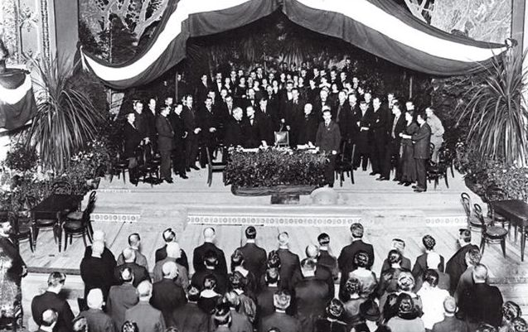

Slide 19
Paldies par uzmanību!

